Slide 1


Подготовка к проведению ИС-9 в 2025 году.
ГАУ ДПО «Волгоградская академия последипломного образования»
НИ Центр оценки качества образования
Региональный центр обработки информации
М.А.Десятериченко
специалист по УМР «Центр оценки качества образования»

Slide 2
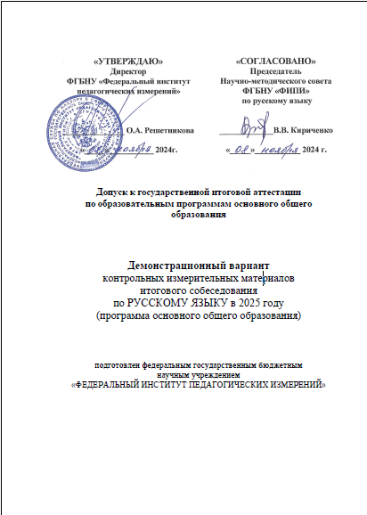
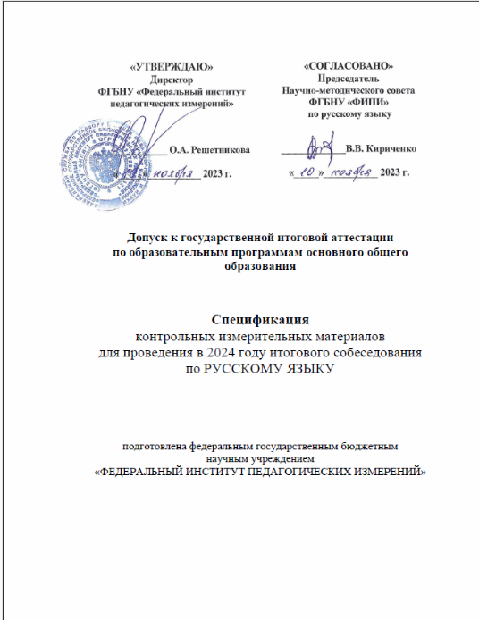
1) Новые критерии оценивания ИС-9.
2) Изменена форма протокола эксперта (ИС-03).
3) Новая Специализированная форма для внесения информации.
4) По отдельным категориям участников с ОВЗ изменились пороговые значения.
Проведение ИС-9 в 2025 году
Дата проведения ИС-9 | Регистрация на участие | Сроки ознакомления
Основной срок: 12 февраля 2025г. | до 29 января 2025 г. | не позднее 24 февраля 2025 г.
Дополнительный срок: 12 марта 2025 г. | до 26 февраля 2025 г. | не позднее 24 марта 2025 г.
Дополнительный срок: 21 апреля 2025 г. | до 7 апреля 2025 г. | не позднее 29 апреля 2025 г.
Тексты в ИС-9 об учёных, изобретателях, космонавтах, полководцах, героях войны, деятелях искусства, спортсменах, врачах и др., внёсших весомый вклад в развитие нашей страны, её защиту от различных угроз.
Порядок следования заданий
ИС-9 менять нельзя.
!!!Процедура ИС-9 строго регламентирована.

Slide 3
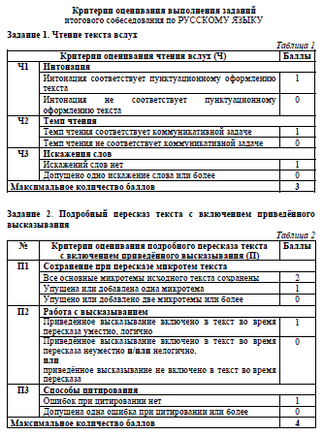
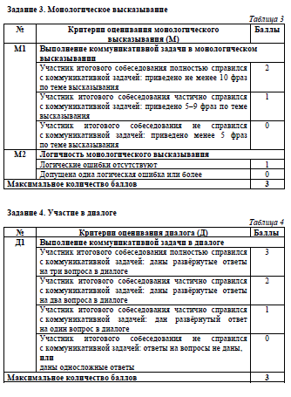
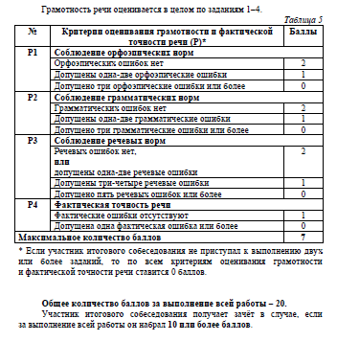
Критерии оценивания выполнения заданий итогового собеседования по русскому языку
Общее количество баллов – 20.
Зачет – от 10 б.
Всего 13 критериев.
(Ч) Задание 1 – 3 критерия – 3 балла
(П) Задание 2 – 3 критерия – 4 балла
(М) Задание 3 – 2 критерия – 3 балла
(Д) Задание 4 – 1 критерий – 3 балла
(Р) Критерии грамотности речи:
4 критерия (Р1, Р2, Р3, Р4) – 7 баллов
НОВОЕ!
Приведён к единообразному представлению примерный круг вопросов, на которые должны дать ответы участники в монологе.
Максимальный балл за оценивание диалога увеличен до 3 б.
Скорректированы критерии по грамотности речи.
Сокращение количества критериев до 13.
Если участник ИС-9 не приступал к выполнению двух или более заданий, то по всем критериям оценивания грамотности речи ставится 0 баллов.

Slide 4
Организация ИС-9 для участников с ОВЗ, детей-инвалидов, инвалидов
Категория участников |  | Кол-во критер. | Макс. балл | Порог
Глухие, позднооглохшие |  | 6 | 10 | 5
Слабослышащие |  | 6 | 10 | 5
Слепые, поздноослепшие | владеющие ш. Брайля | 12 | 19 | 9
 | не владеющие ш. Брайля | 6 | 12 | 6
Слабовидящие |  | 12 | 19 | 9
Участники с тяжелыми нарушениями речи |  | 6 | 10 | 5
С нарушением ОДА | нет сопут. заболевания | 13 | 20 | 10
 | есть сопут.заболевания | по заболев. | по заболеван. | по заболеван.
С расстройством аутистического спектра |  | 4 | 7 | 3
Участники с ЗПР |  | 7 | 11 | 5
Иные категории, которым требуется создание спец. условий |  | 13 | 20 | 10
Продолжительность увеличивается на 30 мин (т.е. общая продолжительность - 45 мин).
Участники самостоятельно распределяют время, отведенное на ИС-9: могут использовать время как на подготовку, так и на ответы.
В день проведения могут присутствовать ассистенты (помогают занять рабочее место, передвигаться, прочитать задание).
Организация питания и перерывов для проведения необходимых лечебных и профилактических мероприятий.
Использование необходимых для выполнения заданий технических средств и др.
1) Участники могут получить статус ОВЗ и на ИС-9, и на ГИА-9, а могут только на ИС-9 или ГИА-9.
2) Ответственный организатор, собеседник и эксперт должны проинформированы о таких участниках, знать критерии оценивания той нозологической группы, к которой относится участник.

Slide 5
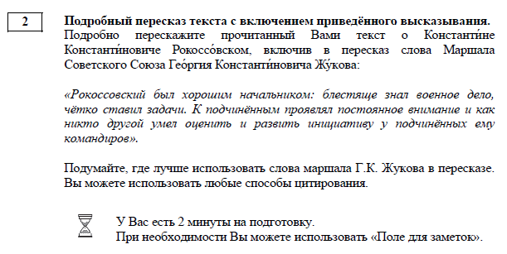
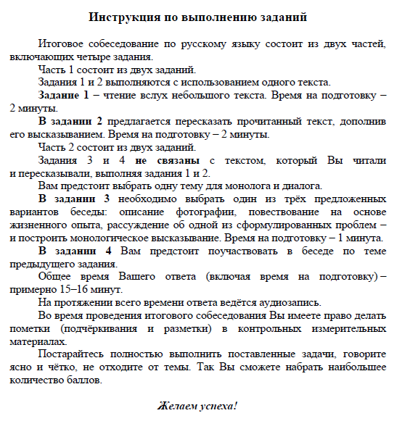
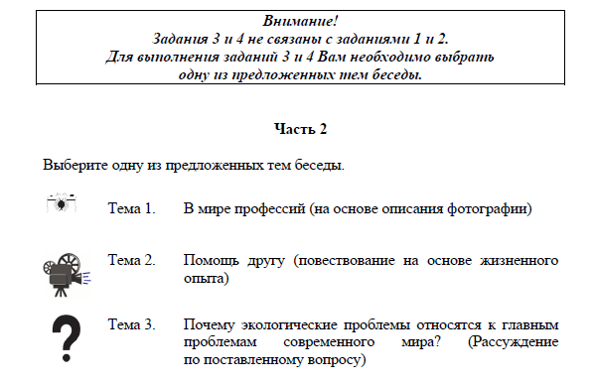

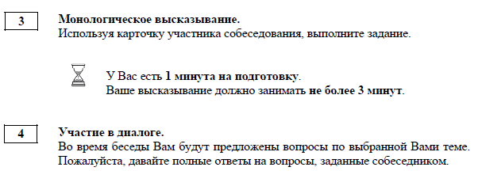
Зачитываемые собеседником инструкция по выполнению заданий КИМ ИС-9

Slide 6
Рекомендуемый порядок проведения процедуры ИС-9
Действия собеседника | Действия участников | Действия эксперта | Время
До входа участника в аудиторию
Получает: инструкцию по выполнению КИМ (включена в КИМ) варианты КИМ (по кол-ву участников); ПК, если отображения на экране фотографии к заданию №3; карточки собеседника к каждой теме беседы; ведомость учета (форма ИС-02) карандаши (ручки) |  | Получить: критерии оценивания; бланки протоколов эксперта (форма ИС-3) (по кол-ву участников); варианты КИМ; конверт для упаковки протоколов эксперта; черновики для эксперта (форма ИС-04) (при необходимости).
После входа участника в аудиторию
п.2.2 Рекомендаций «…В продолжительность ИС-9 не включается время, отведенное на …приветствие участника, внесение сведений в ведомость учета, инструктаж участника собеседником по выполнению заданий КИМ до начала процедуры и др.).
Приветствует участника. Проверка документов. Внесение сведений в ведомость учета. Зачитывает инструкцию по выполнению заданий. Выдача участнику КИМ, карандаша или ручки. Включает аудиозапись: «Назовите вашу ФИО,№ вар.». | Произносит под аудиозапись ФИО, № варианта. |  | 1 мин

Slide 7
Действия собеседника | Действия участников | Действия эксперта | Время
1 задание. Чтение текста
Зачитывает инструкцию к 1 заданию. Фиксирует время начала экзамена в протоколе. За несколько секунд напомнить о готовности к чтению | Чтение текста про себя. При необходимости делает пометки в тексте КИМ (подчёркивания, выделения и пр.) |  | до 2 мин
«Назовите № задания» Прослушивание текста. Эмоциональная реакция на чтение. Фиксирует время окончания ответа. Контролирует ведения аудиозаписи | Называет № задания. Читает текст. | Оценивает по 3 критериям: интонация, темп речи, искажение слов. Если участник не успевает прочитать за 2 минуты, то оценка снижается на 1 балл по критерию «Темп речи» Заполняет протокол. | до 2 мин
2 задание. Пересказ текста
Переключить участника собеседования на другой вид работы. Зачитывает инструкцию ко 2 заданию. | Подготовка к подробному пересказу с включением цитаты Пользуется «Полем для заметок» |  | до 2 мин.
Забрать у участника исходный текст, страница с высказыванием и «Полем для заметок» остается у участника. «Назовите № задания». Слушает пересказ. Эмоциональная реакция на пересказ. | Называет № задания. Подробный пересказ с включением цитаты | Оценивание по 3 критериям: сохранение микротем текста, работа с высказыванием; способы цитирования. Заполнение протокола | до 3 мин.

Slide 8
Действия собеседника | Действия участников | Действия эксперта | Время
3 задание. Монолог
Забрать страницы КИМ с 1 и 2 заданием. Выдать материалы для выполнения задания 3 и 4. Предложить выбрать тему для беседы. Зачитывает инструкцию к 3 заданию. | Выбирает одну из предложенных тем беседы. |  | до 1 мин
«Назовите № задания» Прослушивание ответа по выбранной теме. Эмоциональная реакция на чтение. Фиксирует время окончания ответа. Контролирует ведения аудиозаписи | Называет № задания. Ответ по теме выбранного варианта | Оценивание по 2 критериям: выполнение коммуникативной задачи в монологическом высказывании; логичность монолога | до 3 мин
4 задание. Диалог
Зачитывает инструкцию к 4 заданию. Задать вопросы для диалога. Собеседник может задать вопросы, отличающиеся от предложенных в КИМ. Эмоционально поддержать участника собеседования | Называет № задания. Вступление в диалог | Оценивание по 1 критерию: выполнение коммуникативной задачи в диалоге. Грамотность речи оценивается в целом по заданиям 1–4. | до 3 мин.
Фиксирует время окончания ответа. Контролирует ведения аудиозаписи Берет подпись в ведомости у учащихся | Может попросить прослушать аудиозапись Ставит подпись в ведомости учета | Заполнение протокола

Slide 9
Некоторые особенности содержательного характера при проведении ИС-9
Каково речевое поведение собеседника в том случае, если во время диалога обучающийся молчит или даёт ответ на вопрос типа «Не знаю...», «Мне нечего сказать...»?
Если участник исправил допущенную ошибку, нужно ли ее учитывать при оценивании грамотности и фактической точности речи?
Имеет ли право собеседник менять порядок предложенных вопросов или менять их в зависимости от содержания монолога обучающегося?
Должен ли собеседник исправлять ошибки в речи ученика в ходе проведения итогового собеседования?
В отношении проявленной участником итогового собеседования речевой агрессии применяется речевая ошибка 5 «Неоправданное употребление диалектных, жаргонных, профессиональных, просторечных и иных слов, выходящих за пределы литературного языка». В случае нарушения участником итогового собеседования законодательства Российской Федерации предполагается выставление 0 баллов по критерию выполнения коммуникативной задачи (в монологическом высказывании и/или диалоге).
Неоправданно длинные паузы при выполнении заданий 3 и 4 квалифицируются как нарушение орфоэпических норм (критерий Р1 «Соблюдение орфоэпических норм»).
Представленные в задании вопросы служат лишь ориентиром, являются наводящими, вспомогательными. У участника итогового собеседования есть право выстраивать свой монолог, отвечая на другие вопросы, если при этом выполняется поставленная коммуникативная задача.

Slide 10
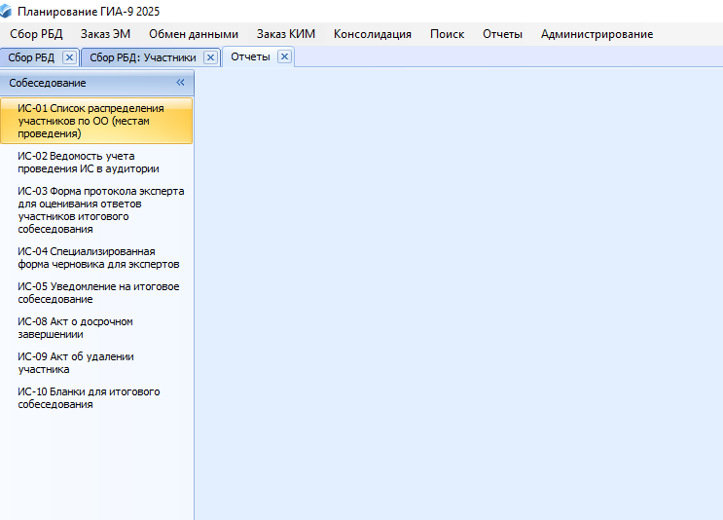
В регионе используется небланковая технология проведения.
Форма ИС-10 НЕ НУЖНА

Slide 11
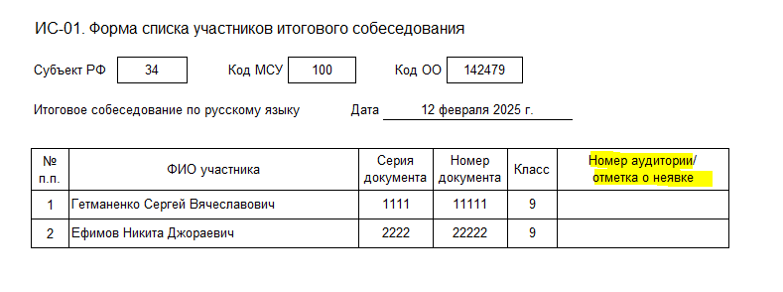
Форма ИС-01 Списки участников ИС-9
Форма ИС-01 – из модулей ОО или МСУ РИС «Планирование ГИА-9» в форматах (.xls, .pdf, .rtf)
Форма заполняется ответственным организатором. Ставится «№ аудитории»
При неявке участника ставится метка «Н» или «не явился»

Slide 12
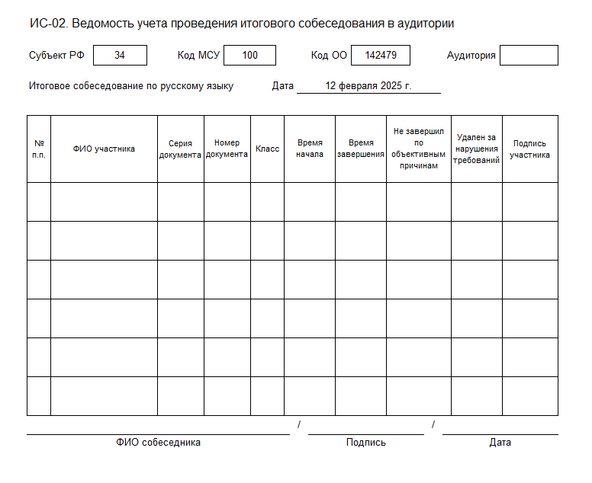
Форма ИС-02 Форма ведомости учета ИС-9 в аудитории
Форма ИС-02 – формируется из любого уровня РИС «Планирование ГИА-9»
Из РИС «Планирование ГИА-9» можно выгрузить в различных форматах
(.xls, .pdf, .rtf). Заполняется экзаменатором-собеседником

Slide 13
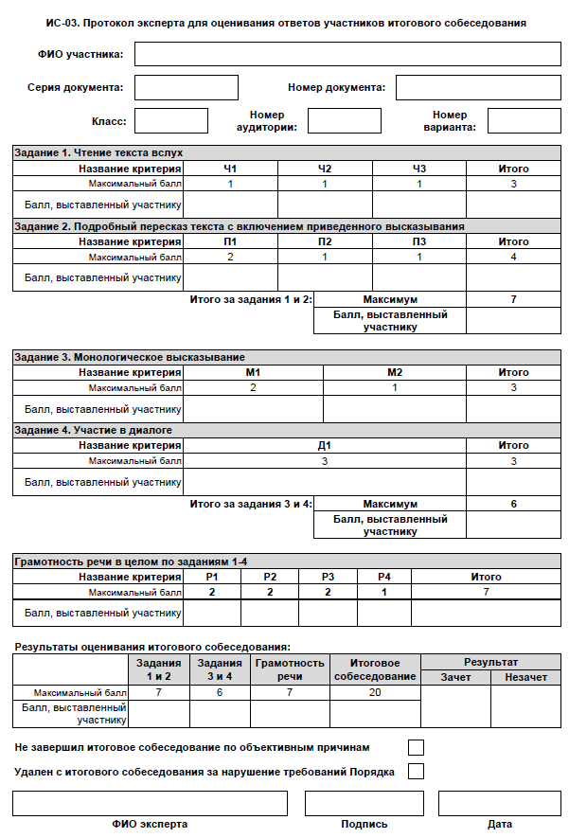
Форма ИС-03. Протокол эксперта для оценивания ответов участников ИС-9
Эксперт вносит следующие сведения:
Персональные данные участника
(ФИО, паспорт).
2) Класс, № аудитории,
номер варианта.
3) Выставляется
балл по каждому критерию
итоговый балл по каждому заданию,
итоговый балл за грамотность,
обобщенные результаты оценивания по баллам и метка «зачет/незачет».
4) Особые метки:
досрочное завершение
удаления участника.
5) ФИО эксперта, подпись, дата

Slide 14
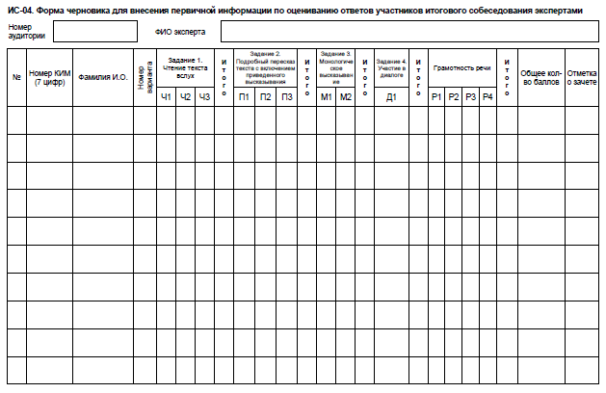
Не заполнять

Slide 15
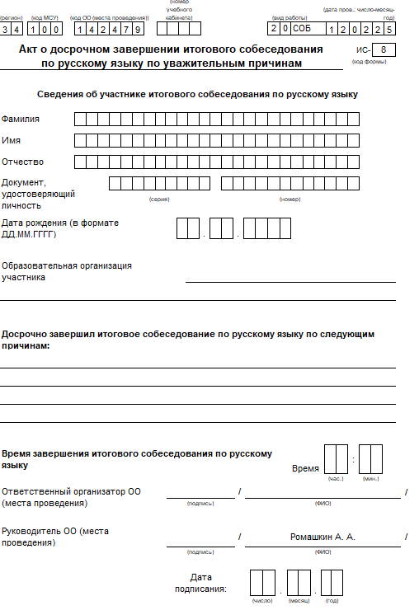
Форма ИС-08. Акт о досрочном завершении итогового собеседования по русскому языку по уважительным причинам

Slide 16
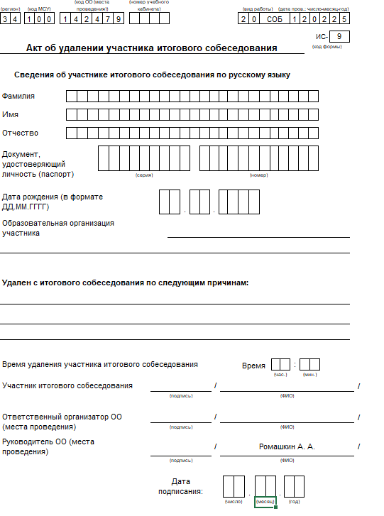
Форма ИС-09. Акт об удалении участника итогового собеседования

Slide 17
Организационные моменты ИС-9 в 2025 году
24 января будет разосланы формы ИС-01 на ДП для сверки участников, зарегистрированных на 12 февраля. Сверить до 28 января.
Не позднее 10 февраля установка школьного модуля ПО «Результаты ИС-9»,
подгрузка .b2p-файла, присланного из РЦОИ,
!!!проверка ФИО участников в ПО «Результаты ИС-9». Сверка участников с ОВЗ (в ПО будет стоять код 22 в графе «резерв»)
Не позднее 11 февраля выверка и распечатка форм в ОО:
ИС-01 (списки участников), ИС-02 (ведомость учета),
ИС-03 – (протокол эксперта на каждого участника),
ИС-04 – черновик для эксперта (форма не обязательная).
ИС-08 – Акт о досрочном завершении (при необходимости).
ИС-09 – Акт об удалении (при необходимости).
(ГКОУ ВСШ №1, ФКОУ СОШ УФСИН, Октябрьская школа закрытого типа, ГАПОУ «ВСПК» получают все формы из РЦОИ по КП).
Распечатка критериев оценивания (сайт ФИПИ https://fipi.ru/oge/demoversii-specifikacii-kodifikatory)
12 февраля в 7.45 – 8.00 из РЦОИ в МОУО передача ЭМ по ДП
(ГКОУ ВСШ №1, ФКОУ СОШ УФСИН, Октябрьская школа закрытого типа, ГАПОУ «ВСПК» получают ЭМ из РЦОИ по КП)
Начало ИС-9 в 09:00 по местному времени
ОО вносит результаты в ПО «Результаты ИС-9» до 14 февраля
ГКОУ ВСШ №1, ФКОУ СОШ УФСИН, ГАПОУ «ВСПК», Октябрьская школа закрытого типа
до 14 февраля заполненные .b2p -файлы отправляют в соответствующие МОУО.
МСУ до 12.00 17 февраля отправляет в РЦОИ по ДП заполненные файлы формата .b2p с результатами оценивания (кол-во файлов=количеству ОО)
Получение файлов с протоколами с результатами из РЦОИ не позднее 24 февраля

Slide 18
Функционал ответственного организатора
Определение персонального состава Комиссии по проведению и проверке в ОО. Инструктаж персонала ОО
Подготовка аудиторий для проведения ИС-9 (аудитории проведения и ожидания).
Проведение технической готовности рабочих мест в аудиториях проведения (качество работы компьютера, микрофона/диктофона)
4) Подготовка кабинета для Штаба, оборудованного компьютером с выходом в Интернет, принтером для получения и тиражирования материалов для проведения ИС-9.
5) Выбор ведения аудиозаписи итогового собеседования (потоковая, персональная или комбинирование потоковой и персональной).
6) Определения способа представления фотографии для задания №3 (цветная печать КИМ или представление экрана ПК)
7) Распечатка форм ИС-01, ИС-02, ИС-03 и критериев оценивания. Выверка ИС-01. Другие формы (ИС-04, ИС-8, ИС-09) – по необходимости.
8) Подготовка флеш-носителя и конвертов (1 конверт на аудиторию)
9) 12.02 до 8.00 получение из МОУО на официальную эл.почту ОО
КИМ для ИС-9

Slide 19
Дополнительный функционал ОО и ответственного организатора при проведении ИС-9 в дистанционной форме (ИС-9 ДФ)
информирование МОУО о принятии решения о ИС-9 ДФ
информирование под подпись обучающихся и их родителей и лиц, привлекаемых к проведению и проверке, о процедуре и времени начала ИС-9 ДФ за 5 календ. дней;
определяет АРМ для работы экзаменатора-собеседника и эксперта (на 1 участника до 25 мин);
определяет места и способ установления видеосвязи членов комиссии с участниками и их родителями (сервисы видеоконференции);
составляет график подключения участников ИС-9ДФ к АРМ (график должен учитывать время, отводимое на подключение, проведение инструктажа само проведение ИС-9);
проверяет файлы с аудиозаписями ответов участников ИС-9.

Slide 20

Функционал экзаменатора-собеседника
Рекомендуемый порядок проведения процедуры ИС-9 представлен в спецификация КИМ для проведения в 2025 году ИС-9, в Федеральных рекомендациях, в Порядке проведения ИС-9 по русскому языку в Волгоградской области (приказу от 16.12.2024 № 95)
осуществляет проверку документов;
проводит инструктаж участника;
ведет ведомость учета (форма ИС-02), фиксирует время начала ответа и время окончания ответа;
выдает участнику КИМ итогового собеседования;
проводит собеседование;
следит за соблюдением временного регламента;
следит за тем, чтобы участник произнес под аудиозапись свою Ф.И.О., номер варианта, номер задания;
контролирует проведения потоковой аудиозаписи ответов участников;
создает доброжелательную рабочую атмосферу.

Slide 21
Дополнительный функционал экзаменатора-собеседника при проведении ИС-9 ДФ
в день проведения получает КИМ участника в электронном виде;
КИМ, карточки экзаменатора-собеседника по каждой теме беседы, инструкцию в бумажном варианте;
во время проведения должен убедиться в отсутствии посторонних лиц в помещении, в котором находится участник, используя возможности видеоконференцсвязи;
проводит идентификацию личности через предъявление участником для обозрения документа, удостоверяющего личность;
координирует демонстрацию текста и выполнение заданий в ДФ в соответствии с временным регламентом
подключает участников к сервису видеоконференции в соответствии с графиком;
контроль видеодемонстрации и/или аудиозаписи

Slide 22
Если произошел технический сбой оборудования при ИС-9 ДФ
Если во время подготовки к ответу КИМ не был показан, то проведение может быть проведено в тот же день (участник перемещается в конец графика).
Если технический сбой произошел после предъявления КИМ, участник может пройти ИС-9 повторно, но с другим вариантом.
Если участник отказывается от повторного проведения по причине технического сбоя, ему предоставляется возможность повторно пройти ИС-9 в дополнительные сроки.
При этом экзаменатор-собеседник оформляет формы:
ИС-08 "Акт о досрочном завершении …",
вносит соответствующую отметку в форму ИС-02 "Ведомость учета проведения итогового собеседования в аудитории"

Slide 23

Функционал эксперта
оценивает ответы участников ИС-9 непосредственно во время проведения или после проведения собеседования, прослушивая аудиозапись;
вносить в протокол эксперта по оцениванию ответов участников итогового собеседования следующие сведения: ФИО участника, номер варианта, номер аудитории, баллы по каждому критерию оценивания; общее количество баллов, отметку «зачет»/ «незачет»; ФИО, подпись и дату проверки.
По окончании проведения итогового собеседования пересчитывает протоколы эксперта по оцениванию ответов участников итогового собеседования, упаковывает их в конверт и в запечатанном виде передает экзаменатору-собеседнику.
Эксперт не должен вмешиваться в беседу участника и экзаменатора-собеседника!
Правильно подсчитывает баллы

Slide 24
Дополнительный функционал эксперта при проведении ИС-9 ДФ
При оценивании ответов участников ИС-9 ДФ во время проведения эксперт может находиться в одной аудитории с экзаменатором-собеседником, но так, чтобы участник не видел эксперта на экране;
Возможно подключение эксперта со своего АРМ к сервису видеоконференции экзаменатора-собеседника, но с выключенной видеокамерой;
В случае использования в ОО модели оценивания ответов участников после проведения ИС ДФ экзаменатор-эксперт прослушивает аудиозаписи с ответами участников

Slide 25
Функционал технического специалиста
Проведение технической готовности рабочих мест в аудиториях проведения (качество работы компьютера, микрофона/диктофона)
2) Подготовка кабинета для Штаба, оборудованного компьютером с выходом в Интернет, принтером для получения и тиражирования материалов для проведения ИС-9.
3) Распечатка форм ИС-01, ИС-02, ИС-03, ИС-04, критериев оценивания. Другие формы при необходимости. Подготовка флеш-носителя.
4) 12.02 в 8.00 получение из МОУО на официальную эл.почту ОО КИМ
5) Сопровождает ведение аудиозаписи в зависимости от выбора ОО варианта аудиозаписи (потоковая, персональная или комбинированная)
6) При потоковой допускаются перерывы. При этом в имени файла необходимо отразить соответствующую информацию (часть 1).
После перерыва аудиозапись продолжается (часть 2) и т.д.
7) По завершении сохраняет аудиозапись в каждой аудитории и
копирует на флеш-носитель. Наименование файла: код ОО_номер аудитории_дата проведения.
Например: 145689_02_12.02.2025

Slide 26
Функционал технического специалиста
Аудиозапись ответов не должна содержать посторонних шумов и помех, голоса экзаменуемого и экзаменатора должны быть
отчетливо слышны. Аудиозаписи сохраняются в аудиоформатах
(*.wav, *.mp3, *.mp4 )
Тех.специалист в штабе ОО, либо иное назначенное руководителем ОО лицо переносит в специализированную форму для внесения информации из протоколов оценивания ИС-9 при помощи ПО «Результаты итогового собеседования»
Технический специалист или др. ответственное лицо передает . b2p-файл, аудиозаписи, протоколы оценивания и ведомости проведении в МОУО не позднее 14 февраля.
17 февраля - МОУО проверяют .b2p-файлы и передают по ДП в РЦОИ

Slide 27
Дополнительный функционал технического специалиста при проведении ИС-9 ДФ
За день до проведения устанавливается на АРМ экзаменатора-
собеседника сервис видеоконференции
Во время проведения устанавливает электронный файл КИМ ИС-9 для
дальнейшей его демонстрации участникам итогового собеседования;
в соответствии с графиком совместно с экзаменатором-собеседником
приглашает подключиться участников к видеоконференции
(до начала проведения итогового собеседования проверяется качество
соединения с каждым участником и работоспособность оборудования);
обеспечивает передачу КИМ итогового собеседования участнику в
условиях, исключающих доступ к материалам посторонних лиц и
позволяющих обеспечить их сохранность и информационную безопасность;
обеспечивает качественную непрерывную видео- и аудиотрансляцию;
обеспечивает сохранение аудиофайлов с записями ответов участников;
передает материалы ответственному организатору

Slide 28
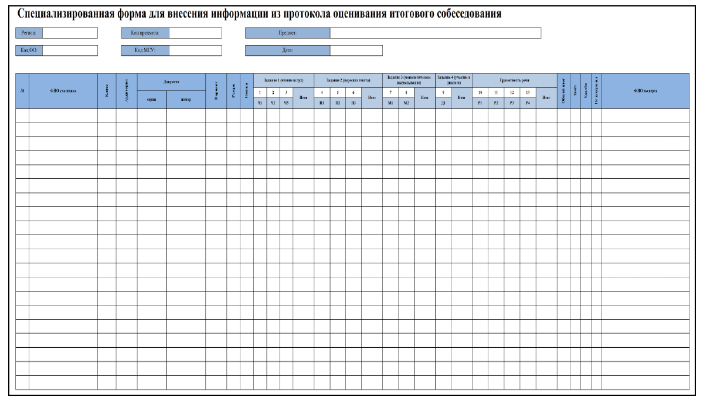
Специализированная форма для внесения информации из протоколов экспертов по оцениванию ответов участников итогового собеседования

Slide 29
Алгоритм работы с ПО «Результаты ИС-9»
Запуск модуля «Результаты ИС-9»
Выбрать В2Р-файл, присланный из РЦОИ
Внести результаты из протоколов оценивания в модуль «Результаты ИС-9»
Проверить количество не явившихся
Проверка корректности заполненных данных («Проверить»)
Работа с окнами «Просмотр ошибок»
После исправления нажать «Проверить»
Нажать «Сохранить»
Повторно открыть файл и проверить, что файл открывается и снова СОХРАНИТЬ

Slide 30
Специализированная форма для внесения результатов ИС-9
ПО «Результаты ИС-9»
Неявившемуся участнику ставится метка в поле «Н» и баллы по критериям такому участнику не выставляются. (После проверки
будет уточняющий запрос, чтобы принять пустые графы).
2) Присутствующие участники - номер кабинета (только цифры, без нуля,
без черточек), !!!!номер варианта; баллы согласно критериям;
общий балл; метку зачет/незачет; ФИО эксперта (например: Иванов ИИ).
3) Ошибки могут присутствовать во всех листах, поэтому станут активными синие стрелки для переключения между ошибочными страницами.
4) ПО покажет ошибки при отсутствии информации об эксперте;
5) НЕЛЬЗЯ!!! переименовывать файл .b2p. Необходимо передавать
файл в РЦОИ с таким же наименованием, с которым он был прислан
из РЦОИ.

Slide 31
НИ «Центр оценки качества образования» и Центр филологического образования» ГАУ ДПО «ВГАПО проводит региональный научно-методический вебинар
«Особенности оценивания ответов обучающихся 9 классов при проведении итогового собеседования по русскому языку в 2025 году».
ДЛЯ ЭКСПЕРТОВ
Дата и время проведения: 05 февраля 2025 года с 15:00 до 16:30.
Для просмотра трансляции перейти по следующей ссылке:
https://vkvideo.ru/video-216233347_456239029?list=ln-XIzQEpx69zGXimGImY

Slide 32

Спасибо за внимание!
Телефон горячей линии
ГИА-9, ГИА-11, ВПР в РЦОИ
8(8442)606-607
8(8442)606-608

